Slide 1

Cumhuriyetimizin 2. Yüzyılında Üniversite ve Araştırma Kütüphanelerinin ve Kütüphanecilerin Dönüşümü
Dr. Ebru Kaya
Bilkent Üniversitesi Kütüphanesi
28 Eylül Perşembe 2023

Slide 2
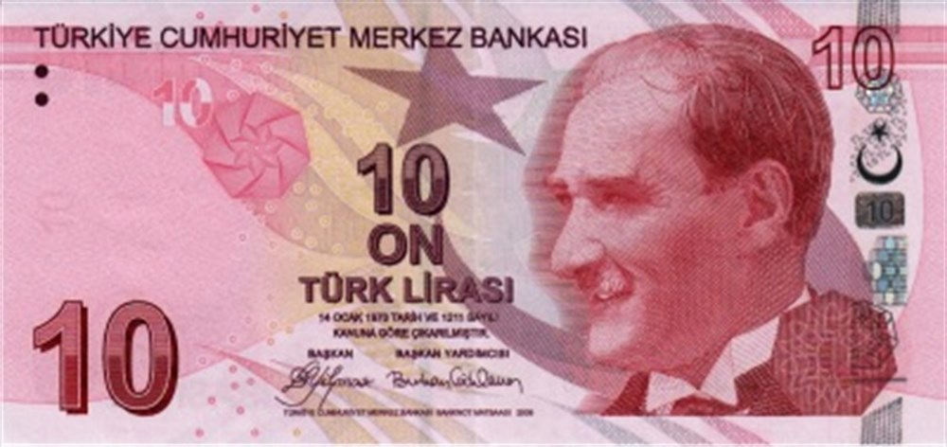
Notes:
Bu çalışmada, Cahit Arf’in 1959 yılında yazdığı “Makine düşünebilir mi ve nasıl düşünebilir?” makalesinde makine ve düşünme fenomenlerini birlikte ele alışı felsefi bir perspektifle çözümlenip bu sorunun cevabına ilişkin anlatımlar ilgili literatürden faydalanılarak soruşturulmaktadır. Makinelerin düşünme yetisine sahip olup olamayacağı sorusu, tarihsel süreçte örtük olarak dillendirilmiş olsa da açıkça ilk defa Alan M. Turing tarafından 1950 yılında ele alınmıştır. 1958 yılında halka açık bir konferansta soruyu gündeme getiren Arf, bir insanın düşündüğünün göstergesi sayılabilecek kimi özelliklere makinelerin sahip olma imkânı üzerine tespitlerde bulunmasının yanı sıra düşünebildiğine ikna olabileceğimiz makine tasarım örnekleri ile karşımıza çıkmaktadır. Ona göre makineler; dil kullanabilme, hesap yapabilme, benzerlik kurabilme ve elimine edebilmeye dayalı düşünme tarzları ile mantıksal ve analitik işlemleri yapar şekilde zihinsel yetilerle tasarlanabilir ve insan beyninin işleyiş tarzıyla makinelerin işleyiş tarzı arasında benzerlikler bulunur. Fakat Arf, insan ve makine arasındaki temel farkı, insanın sahip olduğu estetik bilincin makinelere kazandırılmasının güçlüğünde görmektedir. Bu bağlamda çalışmada, Arf’in makalesinde öne sürdüğü argümanlar ile insan ve makine arasındaki benzerlik ve farklılıklar belirtilmeye çalışılmış ve Arf’in düşünen makine tasarımları ele alınmıştır.
Özel Ödül:
Cahit Arf Özel Ödülü: Baykar Teknoloji Lideri Selçuk Bayraktar 11 Mart 2023
https://www.aa.com.tr/tr/bilim-teknoloji/1-yapay-zekâ -zirvesi-ai-tomorrow-summit-kapsaminda-odul-toreni-duzenlendi/2532448

Slide 3
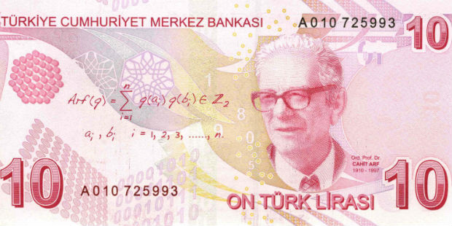
1959’dan Günümüze;
Makine Düşünebilir Mi ve Nasıl Düşünebilir? Cahit Arf
Arf, Cahit, Makine Düşünebilir Mi ve Nasıl Düşünebilir?, Atatürk Üniversitesi – Üniversite Çalışmalarını Muhite Yayma ve Halk Eğitimi Yayınları Konferanslar Serisi No: 1, 1959, Erzurum, s. 91-103
https://dergipark.org.tr/en/download/article-file/1861642
Notes:
Bu çalışmada, Cahit Arf’in 1959 yılında yazdığı “Makine düşünebilir mi ve nasıl düşünebilir?” makalesinde makine ve düşünme fenomenlerini birlikte ele alışı felsefi bir perspektifle çözümlenip bu sorunun cevabına ilişkin anlatımlar ilgili literatürden faydalanılarak soruşturulmaktadır. Makinelerin düşünme yetisine sahip olup olamayacağı sorusu, tarihsel süreçte örtük olarak dillendirilmiş olsa da açıkça ilk defa Alan M. Turing tarafından 1950 yılında ele alınmıştır. 1958 yılında halka açık bir konferansta soruyu gündeme getiren Arf, bir insanın düşündüğünün göstergesi sayılabilecek kimi özelliklere makinelerin sahip olma imkânı üzerine tespitlerde bulunmasının yanı sıra düşünebildiğine ikna olabileceğimiz makine tasarım örnekleri ile karşımıza çıkmaktadır. Ona göre makineler; dil kullanabilme, hesap yapabilme, benzerlik kurabilme ve elimine edebilmeye dayalı düşünme tarzları ile mantıksal ve analitik işlemleri yapar şekilde zihinsel yetilerle tasarlanabilir ve insan beyninin işleyiş tarzıyla makinelerin işleyiş tarzı arasında benzerlikler bulunur. Fakat Arf, insan ve makine arasındaki temel farkı, insanın sahip olduğu estetik bilincin makinelere kazandırılmasının güçlüğünde görmektedir. Bu bağlamda çalışmada, Arf’in makalesinde öne sürdüğü argümanlar ile insan ve makine arasındaki benzerlik ve farklılıklar belirtilmeye çalışılmış ve Arf’in düşünen makine tasarımları ele alınmıştır.
Özel Ödül:
Cahit Arf Özel Ödülü: Baykar Teknoloji Lideri Selçuk Bayraktar 11 Mart 2023
https://www.aa.com.tr/tr/bilim-teknoloji/1-yapay-zekâ -zirvesi-ai-tomorrow-summit-kapsaminda-odul-toreni-duzenlendi/2532448

Slide 4
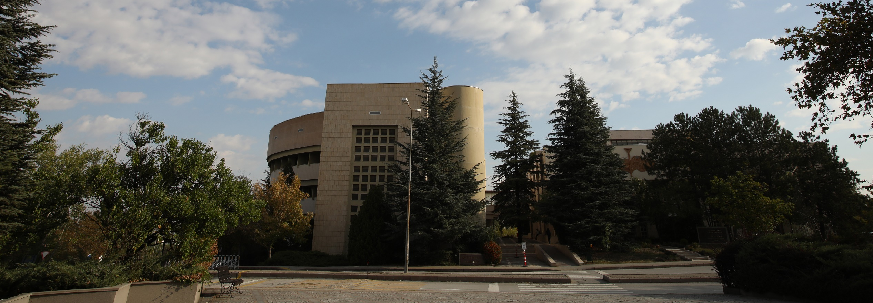
Yapay Zekâ Karşısında Akademik Kütüphanelerin Geleceği ve
Üniversite Kütüphanecileri
Mesleki endişeler
İş gücü ihtiyacı
Akademik araştırma için ihtiyaç olarak “insan faktörü” önemi
Yayın politikaları
Güvenilir bilgi arayışı...
Ömür boyu tek meslek/tek uzmanlık fi tarihinden kalma bir olgu olacak mı?

Slide 5
ChatGPT’ye ve Kütüphanecilere Sorduk!
Yapay/genişletilmiş zekâ
Kütüphane çalışanı
Yapay zekâ hangi alanlarda kütüphanecinin iş yükünü hafifletebilir?
Yapay zekâ uygulamalarını kullanarak araştırmalarını sürdüren kütüphane kullanıcıları, referans kütüphanecilerine olan ihtiyaçlarını devam ettirecekler mi?
Dijitalleşme çağında, kütüphaneler telif hakkı ve fikri mülkiyet konularıyla ilgili hangi sorunlarla karşılaşabilir?
Gelecek 100 yıl içinde kütüphane hizmetlerinde hangi değişiklikler bekleniyor?
Mesleki çalışmalarınızda yapay zekâ uygulamalarını kullanıyor musunuz?
Yapay zekâ hangi alanlarda kütüphanecinin iş yükünü hafifletebilir?
Yapay zekâ uygulamalarını kullanarak araştırmalarını sürdüren kütüphane kullanıcıları, referans kütüphanecilerine olan ihtiyaçlarını devam ettirecekler mi?
Dijitalleşme çağında, kütüphaneler telif hakkı ve fikri mülkiyet konularıyla ilgili hangi sorunlarla karşılaşabilir?
Gelecek 100 yıl içinde kütüphane hizmetlerinde hangi değişiklikler bekleniyor?

Slide 6
Kütüphaneciler Yapay Zekâ Uygulamalarını Kullanıyor mu?
Mesleki çalışmalarınızda yapay zekâ uygulamalarını kullanıyor musunuz?
Evet: 15
Hayır: 10

Slide 7
Kütüphane Asistanı Olarak Yapay Zekâ:
1. Yapay zekâ hangi alanlarda kütüphanecinin iş yükünü hafifletebilir?
Yapay zekâ
Referans ve araştırma
Katalog ve sınıflandırma
Koleksiyon geliştirme
Bilgi okuryazarlığı eğitimi
Kütüphane yönetimi
Güncel kütüphane uygulamaları
Dil çevirileri
Veri analizi
Sosyal medya hesaplarının yönetimi
Kütüphane çalışanları
Kaynak tarama
Sağlama/kataloglama
Bağış kontrolü
Resmi yazışmalar
İstatistik kullanımı
Sosyal medya hesapları içerik önerileri

Slide 8
Yapay Zekâ ve Referans Kütüphanecileri:
2.Yapay zekâ uygulamalarını kullanarak araştırmalarını sürdüren kütüphane kullanıcıları, referans kütüphanecilerine olan ihtiyaçlarını devam ettirecekler mi?
Yapay zekâ
Kesinlikle evet. Yapay zekâ, bilgiye erişimi kolaylaştırabilir ancak insan faktörü hala önemlidir.
Referans kütüphanecileri, karmaşık ve özelleştirilmiş araştırmalarda, bilgi ihtiyaçlarını anlama ve önerilerde bulunma konularında değerli olacaktır.
Kütüphane çalışanları
15 kişi: olumlu, referans kütüphanecilerine ihtiyaç devam edecektir.
7 kişi: karasız
3 kişi: olumsuz, referans kütüphanecilerine ihtiyaç devam etmeycektir.

Slide 9
Yapay Zekâ ve Telif Hakları:
3. Dijitalleşme çağında, kütüphaneler telif hakkı ve fikri mülkiyet konularıyla ilgili hangi sorunlarla karşılaşabilir?
Yapay zekâ: Endişeler
Veri ve doküman madenciliği
Veri görünürlüğü (listeleme, arama, öneri aşamaları)
Üstveri ve kataloglama
Adil kullanım
Kullanıcı veri gizliliği
Dijital koleksiyonlar (dijitalleştirme sürecinde materyallerin telif haklarının korunması)
Yapay zekâ: Önlemler/öneriler
Telif hakları eğitimleri
Lisanslama anlaşmaları
Veri yönetimi
Adil kullanım değerlendirmesi

Slide 10
Yapay Zekâ ve Telif Hakları:
3. Dijitalleşme çağında, kütüphaneler telif hakkı ve fikri mülkiyet konularıyla ilgili hangi sorunlarla karşılaşabilir?
Kütüphane çalışanları: Endişeler
Çeşitli korsan yazılımlar ile kütüphaneler tarafından abone olunan içeriğin izinsiz indirilip, kopyalanıp, çoğaltılabilmesi
Dijitalleştirme sonucu eserlerin takibinin ve dağıtımının kontrolü
Yapay zekâ ile üretilmiş içeriklerin telif hakları durumu
Kuruma ait yayınların korunması
İntihal, emek hırsızlığı
Kütüphane çalışanları: Önlemler/öneriler
Açık erişimli kaynakların artması
Telif hakları konusunda eğitimlerin alınması
Telif hakları ve intihal konularında kütüphane eğitimlerinin arttırılması/kullanıcalara farkındalık yaratılması
Tüm hizmetlerin KVKK, Kişisel Verileri Koruma Kanunu kapsamında yapılması
İş birliği çalışmaları

Slide 11
Kütüphanelerin önümüzdeki yüzyılı:
4. Gelecek 100 yıl içinde kütüphane hizmetlerinde hangi değişiklikler bekleniyor?
Yapay zekâ
Otomasyon sistemleri
Kişiselleştirilmiş hizmetler
Yapay/genişletilmiş gerçeklik
Dijital okur yazarlık
Öğrenme merkezlerine dönüşüm, mentörlük/eğitim ve atölye programları
Koleksiyon yönetimi ve yeni yaklaşımlar
Hibrit kütüphane modelleri, çevre dostu mekânlar
Kütüphane çalışanları
Ödünç alma/verme hizmetleri
Arttırılmış dijital hizmetler
İnsan gücüne ihtiyaç olan işleri dijital sistemlere bırakıp, insan gücünü daha düşünce odaklı işlere yönlendirme (Fakülte kütüphaneciliği, yeni müfredat)
Elektronik kaynakların artışı ve fiziki kütüphanelere ihtiyaç kalmayışı
Çalışan sayısının azalması

Slide 12
Kütüphanelerin önümüzdeki Yüzyılı:
4. Gelecek 100 yıl içinde kütüphane hizmetlerinde hangi değişiklikler bekleniyor?
Austin merkez kütüphanesi: Gün ışığı kullanımı
ABD, Texas
Tasarım: Shepley Bulfinch, Lake|Flato
Fotoğraf: Lake|Flato
Virgilio Barco kütüphanesi: İklim ve çevre düzenlemesi ile iç içe bir kütüphane! Kolombiya
Tasarım: Rogelio Salmona
Bogota, Colombia
Fotoğraf: Taller de Arquitectura de Bogota

Slide 13

Varılan Ortak Sonuçlar
Yapay zekâ aşağıdaki alanlarda kullanılıyor ve kullanımı daha da artacaktır.
Kullanıcı hizmetleri
Otomasyon sistemleri
Duyurular, kurumsal yazışmalar, raporlar
Sunum içerikleri ve öneriler
Akademik yazımlar
Kurumsal tanıtım
Fotoğraf: https://the-digital-librarian.com/2023/01/23/artificial-intelligence-in-the-library/

Slide 14
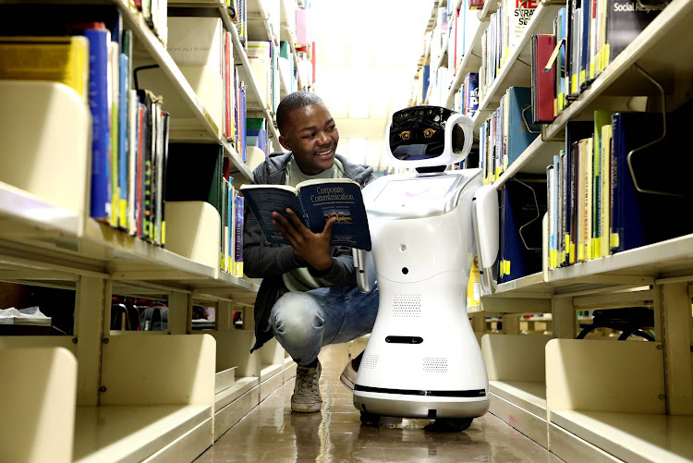
Yapay zekâ Karşısında Kütüphaneciler için Öneriler
Düşünce Gücünü ve Yaratıcılığı Artırmak
Takım Çalışmalarını Teşvik Etmek
Akademik Alana Katkı Sağlamak
Yapay zekâ Uygulamalarını Öğrenmek
Teknoloji Okuryazarlığını Geliştirmek
Etik ve Telif Haklarına Dikkat Etmek
Yapay zekâ Uygulamalarını Değerlendirmek
Araştırma ve İnovasyonu Teşvik Etmek
Fotoğraf: https://www.sowetanlive.co.za/news/south-africa/2019-06-04-meet-libby-the-new-robot-library-assistant-at-the-university-of-pretorias-hatfield-campus/

Slide 15
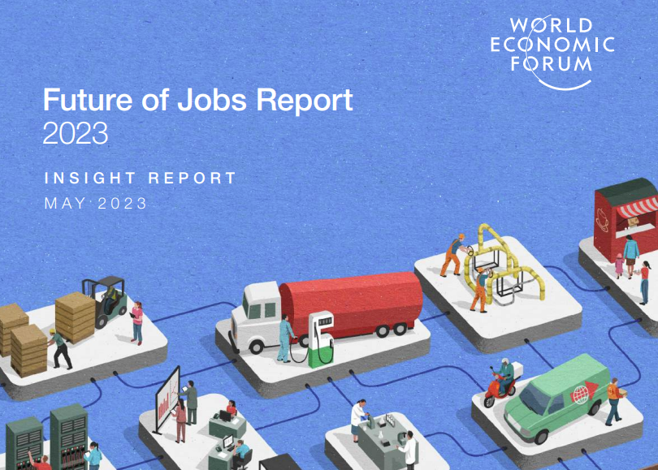
Dünya Ekonomik Forumu
İşlerin Geleceği Raporu 2023
Dünya Ekonomik Forumu'na göre, 2025 yılına kadar yapay zekâ bağlantılı olarak 26 ülkede 85 milyon iş yok olurken, 97 milyon yeni iş yaratılacak.
Kaybolması beklenen meslekler
Önümüzdeki 5 yılda yükselişte olacak becerilere ve yetkinlikler
Veri Giriş Elemanları
İdari İşler, Sekreterya
Güvenlik
Kasiyer ve Bilet Satış Elemanları
Temizlik Elemanları
Mağaza Satış Personelleri
1- Yaratıcı Düşünme
2- Analitik Düşünme
3- Yapay zekâ ve Büyük Veri
4- Liderlik ve Sosyal Etki
5- Yaşam Boyu Öğrenme ve Meraklılık
6- Teknoloji Okuryazarlığı
7- Dayanıklılık, Esneklik, Çeviklik
8- Motivasyon ve Öz Farkındalık
9- Empati ve Aktif Dinleme
10- Yetenek Yönetimi
11- Tasarım ve Kullanıcı Deneyimi
12- Çevre Yönetimi
13- Sistemsel Düşünme
14- Hizmet Odaklılık ve Müşteri Yönetimi
15- Pazarlama ve Medya
16- Öğretme ve Mentorluk
https://www.weforum.org/reports/the-future-of-jobs-report-2023/digest/
Notes:
World Economic Forum-Future of Jobs Report 2023

Slide 16
Yaşam boyu öğrenmeye devam!
Teşekkür ederim...
Dr. Ebru Kaya
Bilkent Üniversitesi Kütüphanesi
ebrukaya@bilkent.edu.tr

